Slide 1
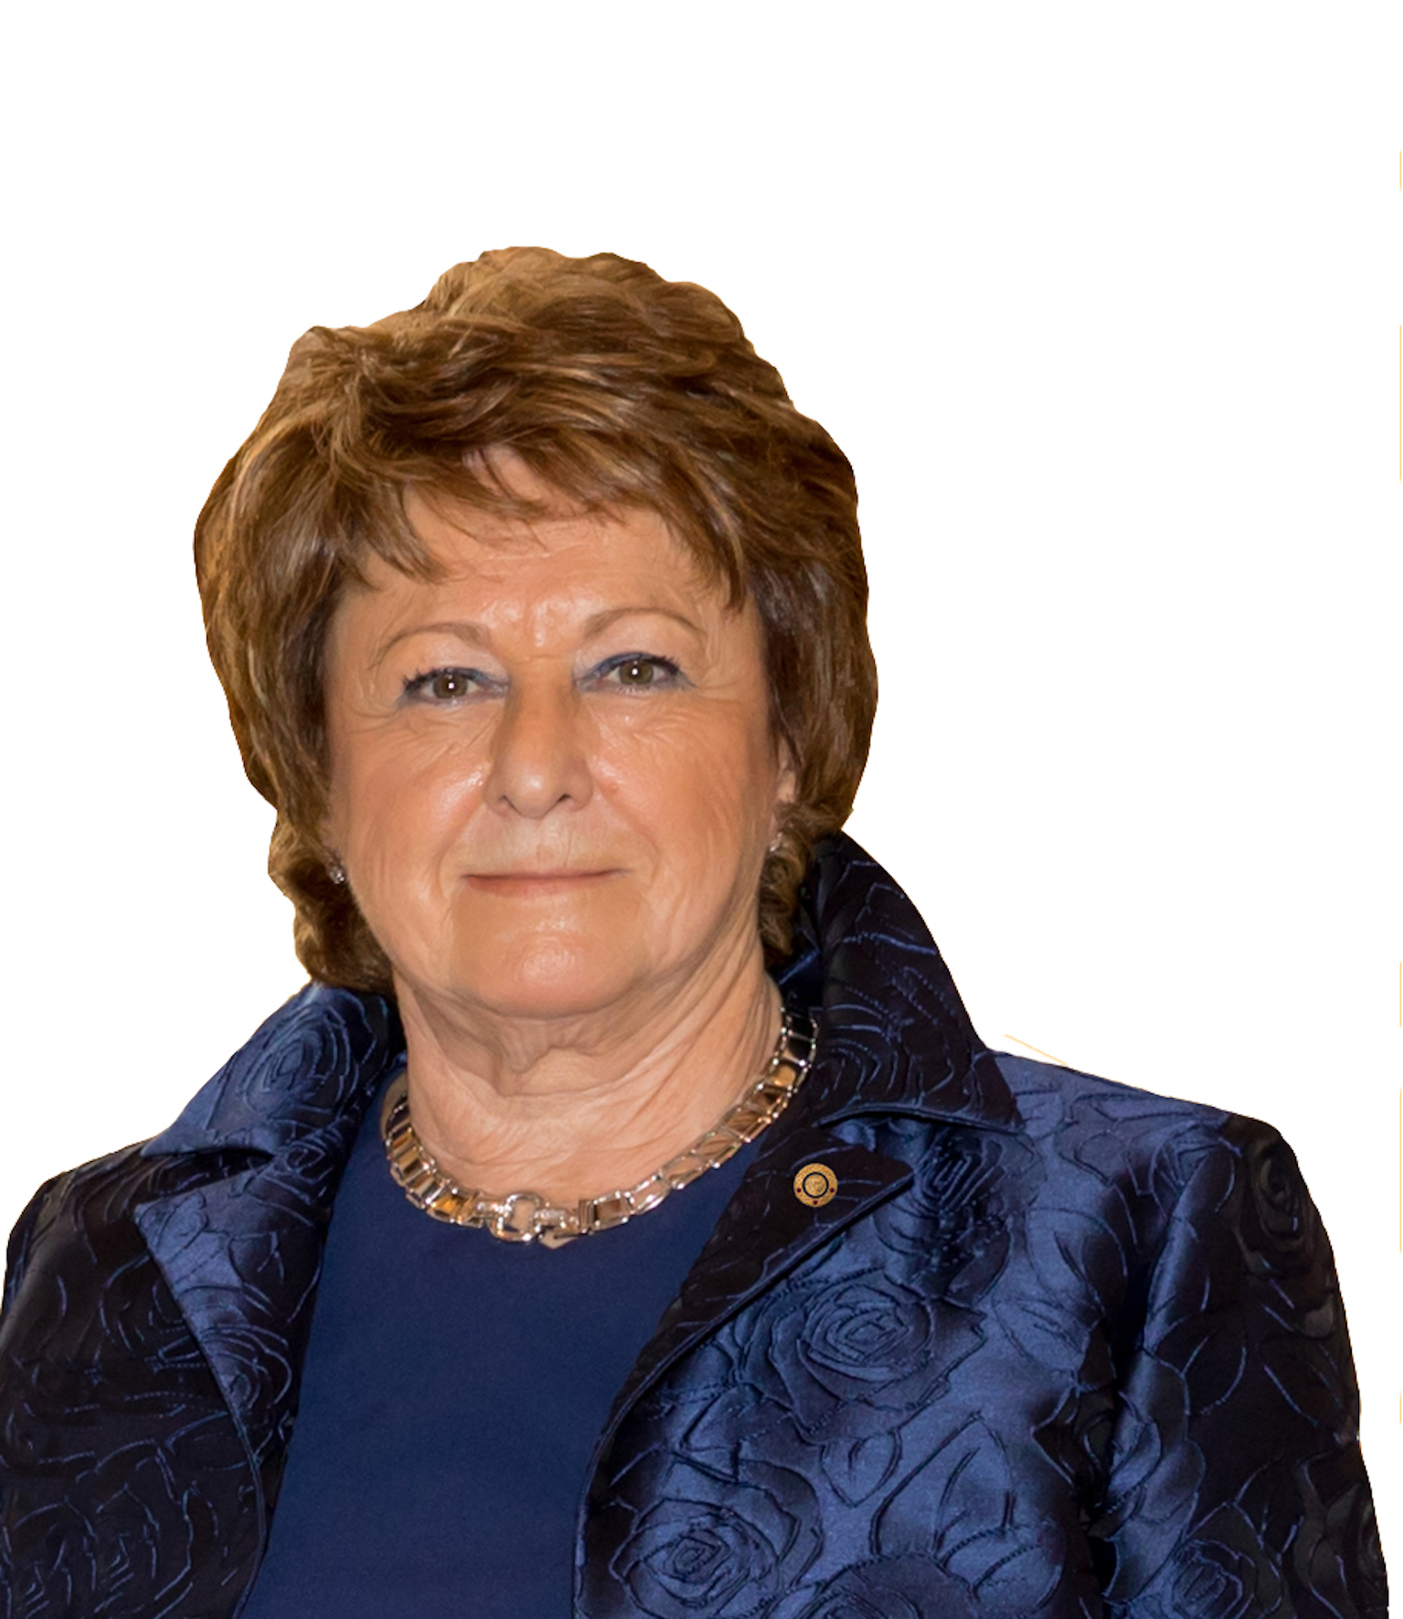
SEGS
Seminario Gestione Sovvenzioni
Ferrara, 26 Novembre 2022
Notes:
1
1

Slide 2
SEMINARIO ISTRUZIONE SQUADRA DISTRETTUALE Repubblica di San Marino, 22 Febbraio 2014
Repubblica di San Marino, 28 Febbraio 2015
SEGS
Seminario Gestione Sovvenzioni
Ferrara, 26 Novembre 2022
Notes:
2
2

Slide 3
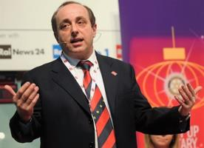
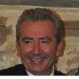
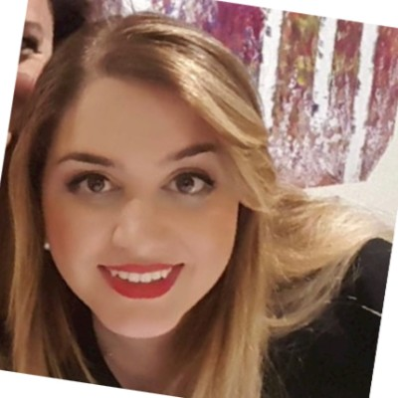
Presentazione del seminario
SEGRETARI
Domenico LO BIANCO BO Valle del Samoggia
Paolo GHIACCI Bologna
Patrizia RAVAGLI Ravenna Galla Placidia
Paride BONILAURI Reggio Emilia Terre di Matilde
Carlotta Sofia CARNIATO RTC Bologna
SEGS
Ferrara 26 Novembre 2022
Governatore Eletto 2023-2024 Fiorella Sgallari
Emilia Romagna – Repubblica di San Marino

Slide 4
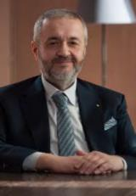
Presentazione del seminario
PREFETTI
Gianluigi PAGANI BO Sud
Stefania CALORI BO Valle del Savena
Giovanna COPPO Cesenatico Mare
Roberto VILLANI Modena
Caterina BERARDO RTC Bologna Est - Alumni
SEGS
Ferrara 26 Novembre 2022
Governatore Eletto 2023-2024 Fiorella Sgallari
Emilia Romagna – Repubblica di San Marino

Slide 5
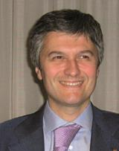
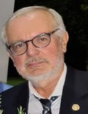
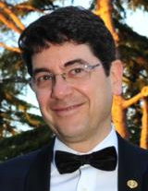
Presentazione del seminario
TESORIERI
Marco PEDRAZZI BO Sud
Giuseppe SIMONI Bo Valle del Samoggia
INFORMATIZZAZIONE - TECNOLOGIA EVENTI
Elia ANTONACCI Bo Ovest G. Marconi
SEGS
Ferrara 26 Novembre 2022
Governatore Eletto 2023-2024 Fiorella Sgallari
Emilia Romagna – Repubblica di San Marino

Slide 6
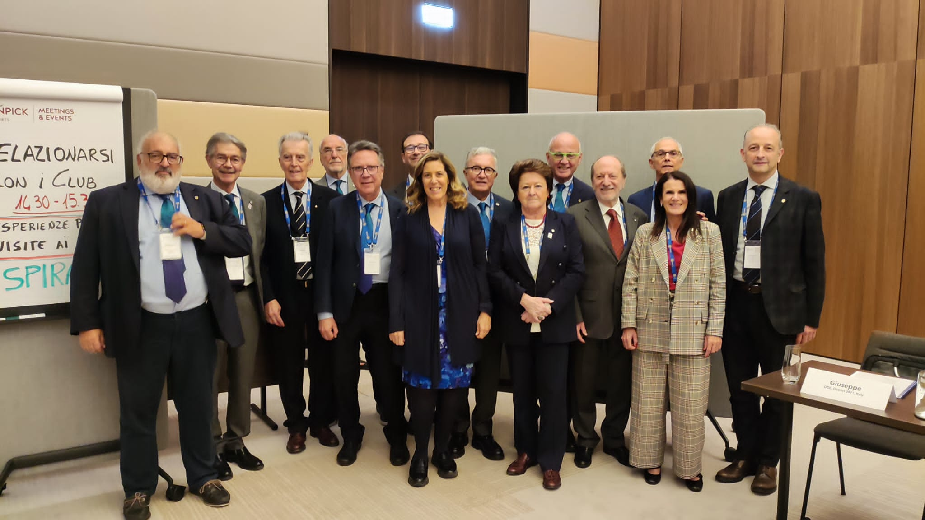
Presentazione del seminario
Fare
gruppo
Fare
SEGS
Ferrara 26 Novembre 2022
Governatore Eletto 2023-2024 Fiorella Sgallari
Emilia Romagna – Repubblica di San Marino

Slide 7
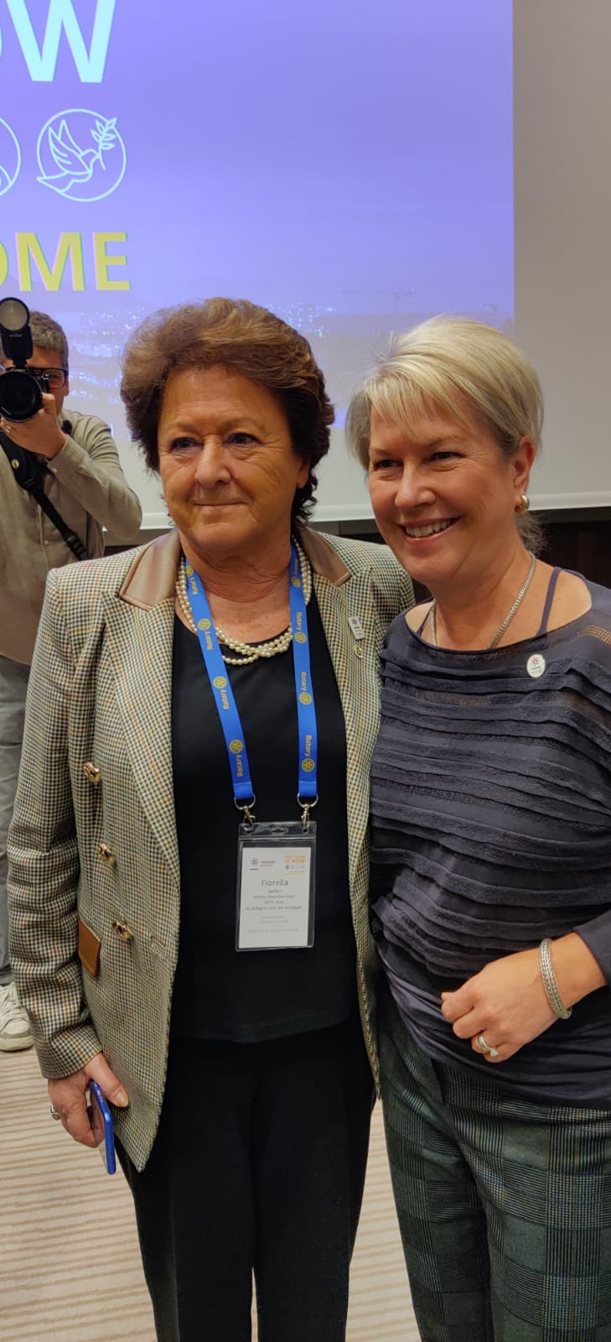
Fare bene
………..
Fare bene
Fare in allegria
SEGS
Ferrara 26 Novembre 2022
Governatore Eletto 2023-2024 Fiorella Sgallari
Emilia Romagna – Repubblica di San Marino

Slide 8
Aree Focus
SEGS
Ferrara 26 Novembre 2022
Governatore Eletto 2023-2024 Fiorella Sgallari
Emilia Romagna – Repubblica di San Marino

Slide 9
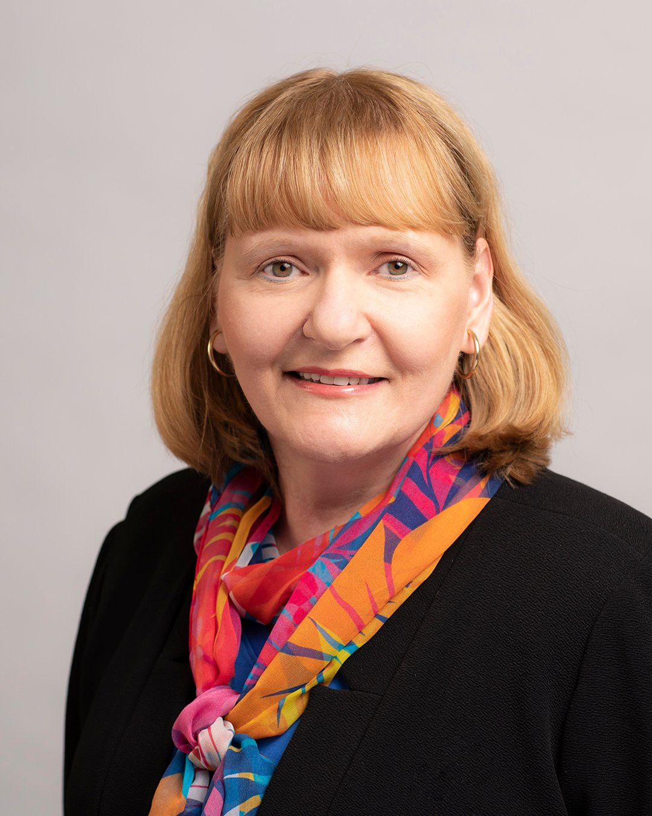
Formazione
SEGS : Seminario Gestione Sovvenzioni
SIAG: Seminario Istruzione Assistenti Governatore (Dic.2022)
SISD: Seminario Istruzione Squadra Distrettuale (Gen.2023)
Pre-SIPE: Seminario di Istruzione dei Presidenti Eletti (Gen.2023)
SIPE: Seminario di Istruzione dei Presidenti Eletti
4 Marzo 2023 BOLOGNA Palazzo Re Enzo
SITES : Seminario Istruzione Tesorieri (Feb. 2023)
SISE: Seminario Istruzione Segretari (Feb. 2023)
SIPR: Seminario Istruzione Prefetti (Feb. 2023)
SI_RFP: Seminario Resp. RF e Progetti (Feb. 2023)
ASDI: Assemblea Distrettuale
13 MAGGIO 2023 FAENZA Teatro Masini
ZOOM
ZOOM
Presidente Intern.
2024-2025
SEGS
Ferrara 26 Novembre 2022
Governatore Eletto 2023-2024 Fiorella Sgallari
Emilia Romagna – Repubblica di San Marino

Slide 10
Portiamo dei cambiamenti positivi e duraturi nelle
Comunità vicine, lontane e in ognuno di noi!!!
Una stretta di mano.....e viva il Rotary
SEGS
Ferrara 26 Novembre 2022
Governatore Eletto 2023-2024 Fiorella Sgallari
Emilia Romagna – Repubblica di San Marino

